Slide 1



T
Тożsamość białoruska: doświadczenia przeszłości i wyzwania teraźniejszości.
Z okazji 30. rocznicy uzyskania przez Białoruś niepodległości
Warszawa, 1 kvietnia 2021 r.
Беларуская ідэнтычнасць: досвед мінулага і выклікі сучаснасці.
Да 30-годдзя абвяшчэння незалежнасці Беларусі
Варшава, 1 красавіка 2021 г.
«Беларускі інстытут навукі і мастацтва, Канада
ў падтрымцы беларускай ідэнтычнасці»
доктар Пётра Мурзёнак

Slide 2
Падзякі
Управа і сябры Беларускага інстытута навукі і мастацтва, Канада (БІНІМ, Канада) шчыра ўдзячны Варшаўскаму ўніверсітэту і кафедры міжкультурных даследаванняў Цэнтральнай і Усходняй Еўропы за запрашэньне прыняць удзел канферэнцыі і выступіць яе суарганізатарам
Асабістая падзяка доктару Ежы Грыбоўскаму за супрацоўніцтва з нашым інстытутам і ўвагу да нашай установы

Slide 3
Мэта выступленьня
Даць кароткі аналіз выклікаў, якія стаяць перад інстытутам
Азнаёміць з гісторыяй БІНІМ, Канада (1967-2021)
Паказаць, чым займаюцца сябры інстытута ў апошнія гады

Slide 4
Выклікі, якія стаяць перад БІНІМ, Канада
БІНІМ, Канада афіцыйна зарэгістраваная ў дзяржаве грамадская арганізацыя
Актыўнасць сяброў інстытута, якіх налічваецца сёньня каля 20 чалавек, ажыцьцяўляецца ў адпаведнасьці са Статутам. Асноўная мэта інстытута - гэта зберажэньне і развіцьцё беларускай навукі і культуры, як за мяжой, так і па магчымасці на радзіме
Базавымі для дзейнасці Інстытута з’яўляюцца дабрачыннасьць, ахвярнасьць і энтузіазм
Валанцёрская праца ў інстытуце мае свае абмежаваньні
фінансавыя
адарванасьць ад каранёў і недастатковыя сувязі з радзімай
многія з сяброў Інстытута ўваходзяць адначасова ў склад іншых беларускіх арганізацый

Slide 5
Выклікі, якія стаяць перад БІНІМ, Канада
(праблемы беларускай ідэнтыфікацыі ў дыяспары)
Канадыйскі ўрад праводзіць палітыку шматкультурнасці.
Паводле апошняга Цэнзуса-2016, прыблізна 25.000 канадыйцаў ідэнтыфікавалі сябе беларусамі.
Разлікі, праведзеныя мной паказваюць, што ў параўнаньні з краінамі-суседзямі Латвія, Літва, Польшча, Расія, Украіна, Эстонія), беларусы найменш актыўныя ў міграцыйным плане (за 20 год з 1991 па 2011 гг. з Беларусі ў Канаду выехала 134 чалавек са 100.000 насельніцтва Беларусі).*
Паводле маіх разлікаў не больш 5% беларусаў да Рэвалюцыі надзеі 2020 былі схільны наведваць беларускія арганізацыі.
Толькі 3.7% беларусаў-канадыйцаў у 2016г. выкарыстоўвалі дома родную мову.
Праблема ассіміляцыі з масай насельніцтва.
* Пётра Мурзёнак Шляхі да беларускай нацыі. Мінск, «Кнігазбор» (2016):169-183.

Slide 6
З гісторыі БІНІМ, Канада *
БІНІМ, Канада быў заснаваны 17 верасня 1967 года ў Беларускім рэлігійна-грамадскім цэнтры ў Таронта, спачатку як аддзел БІНІМ (ЗША).
7 лістапада 1968 г. было прынята рашэньне аб наданьні канадыйскаму аддзелу статуса самастойнага, незалежнага інстытута пад назвай БІНІМ, Канада.
Старшыні Беларускага інстытута навукі і мастацтва ў Канадзе
1968 - 1969 - доктар Вінцэнт Жук-Грышкевіч
1969 - 1972 - доктар Ян Садоўскі
1972 - 1974 - доктар Барыс Рагуля
1974 - 2002 - магістр Івонка Сурвіла
2002 - 2017 - доктар Зіна Гімпелевіч
З кастрычніка 2017 года - доктар Пётра Мурзёнак
Пётра Мурзёнак, Зіна Гімпелевіч “Беларускі інстытут навукі і мастацтва, Канада ў 1967-2019 гг.”
ЗАПІСЫ, 2019, №41, 313-326; «Культура, Нацыя», №25, красавік 2020: 32-46.

Slide 7
З гісторыі БІНІМ, Канада
Першай акадэмічнай імпрэзай стала канфэрэнцыя “Беларусаведныя дні ў Квінс Унівэрсытэце ў Кінгстане” ў 1971 годзе, якую арганізаваў прафэсар Я. Садоўскі.
У 1969-1972 гг. праф. Я. Садоўскі сабраў калекцыю беларускіх мастацкіх вырабаў - 62 экспанаты цяпер знаходзяцца ў Музеі гісторыі Канады.
У 1975 годзе канферэнцыя “Беларусаведныя дні ў Атаўскім Унівэрсітэце” і выстава беларускага народнага мастацтва была арганізавана спадарствам Сурвілаў.
Пачынаючы з 1989 году, дзякуючы акадэмічным інтарэсам праф. Зіны Гімпелевіч, праф. Марыі-Паўліны Сурвіла і сп. Івонкі Сурвіла, адзначаны значны прагрэс ва ўдзеле БІНІМу ў канадыйскіх і міжнародных навуковых кангрэсах. Да 2016 года сябрамі БІНІМу зроблена каля 150 дакладаў.
Сп. І. Сурвілла была ініцыятарам і разам з праф. З. Гімпелевіч і Паўлінай Пашкевіч-Смітс заснавалі ў 1989 годзе Канадыйскі фонд дапамогі ахвярам Чарнобылю ў Беларусі.
Сп. Ірына Варабей, сябра Саюзу пісьменьнікаў Беларусі, заснавала ў 2005 г. творчай майстэрні па вышыванню беларускіх нацыянальных узораў «Spirit of Biełaruś).

Slide 8
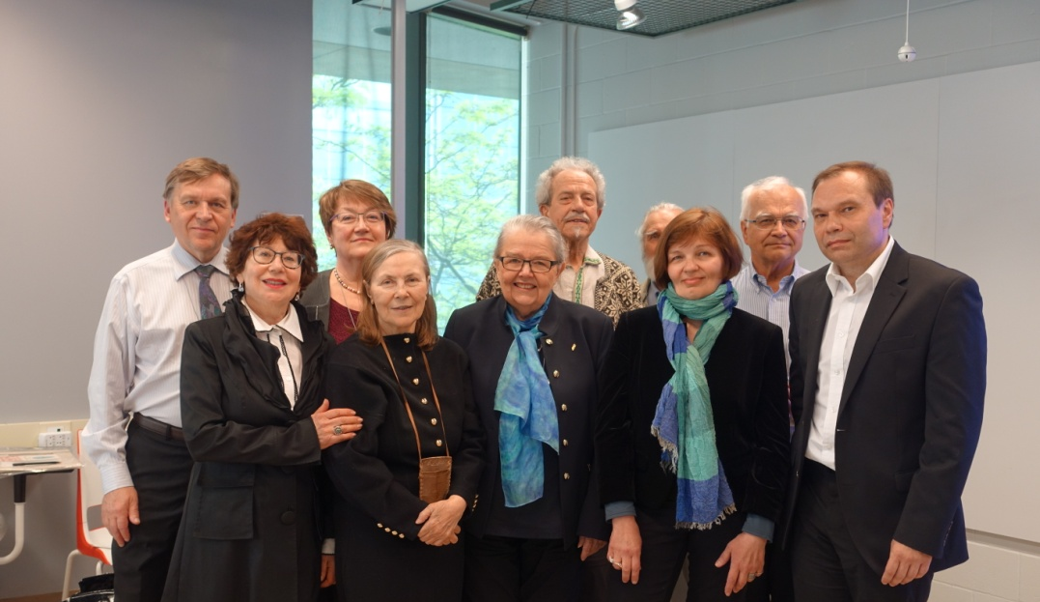
З гісторыі БІНІМ, Канада
У 2001 г. быў заснавана вэб-сайт беларусаў Атавы (адміт. Ю. Шамецька), які да сёньня працуе як сайт ЗБК, www.belaruscanada.org.
Сп. В. Кавалёва заснавала ў 2001 годзе спеўны гурт “Яваровы людзі”, які дзее да сёньня.
У 2002-2008 гг. выйшлі 11 нумароў газеты “Беларускае слова» (рэдактар В. Кавалёва).
У 2005-2009 гг. у Атаве працаваў беларускі суботні клас. Настаўнікі, Д.Г. і П.С. Мурзёнкі.
На кангрэсе Канадыйскай Федэрацыі Гуманітарных і Сацыяльных навук (КФГСН) у Атаве ў 2009, дзе быдо каля 9.000 дэлегатаў, БІНІМ Канада добра прагучаў з навуковай сцэны, прадстаўленьнем сваіх кніжак, цудоўным беларускім канцэртам, а таксама выстава мастакоў.
На кангрэсе КФГСН, які праходзіў з 27 па 29 мая 2017 года у Райерсон універсітэце (Таронта) працавалі дзве беларускія секцыі і прайшла паэтычная сесія за круглым сталом.

Slide 9
БІНІМ, Канада сёньня
Па стану на студзень 2021 года сябрамі БІНІМ, Канада з’яўляюцца 20 чалавек – музыканты пісьменьнікі, паэты, музыканты, мастакі, навукоўцы.
У 2017 годзе грунтоўна абноўлены сайт інстытута www.binim.org (адмін. – А. Каралькевіч).
20 студзеня 2019 года як нон-профіт федэральная арганізацыя Канады.
18 кастрычніка 2020 года вэб-часопіс “Культура. Нацыя” набыў статус часопіса Інстытута. Часопіс «Культура, Нацыя» www.sakavik.net дзейнічае са снежня 2012 года (заснавальнік і рэдактар часопіса Пётра Мурзёнак). На старонках часопіса друкуюцца матэрыялы, прысвечаныя пытаньням нацыянальнага будаўніцтва і беларускай культуры. Да сёньня выйшлі 26 нумароў часопіса "Культура. Нацыя". Сайт і часопіс за гэты час наведалі больш чым 23.800 чытачоў, большасьць чытачоў (57.0%) паходзяць з Беларусі. Часопіс запрашае аўтараў!
У 2017-2020 гг. сябрамі інстытута апублікаваны больш трох дзесяткаў артыкулаў ў часопісе «Культура. Нацыя», у значнай ступені прысвечаныя пытаньням нацыянальнага будаўніцтва.

Slide 10
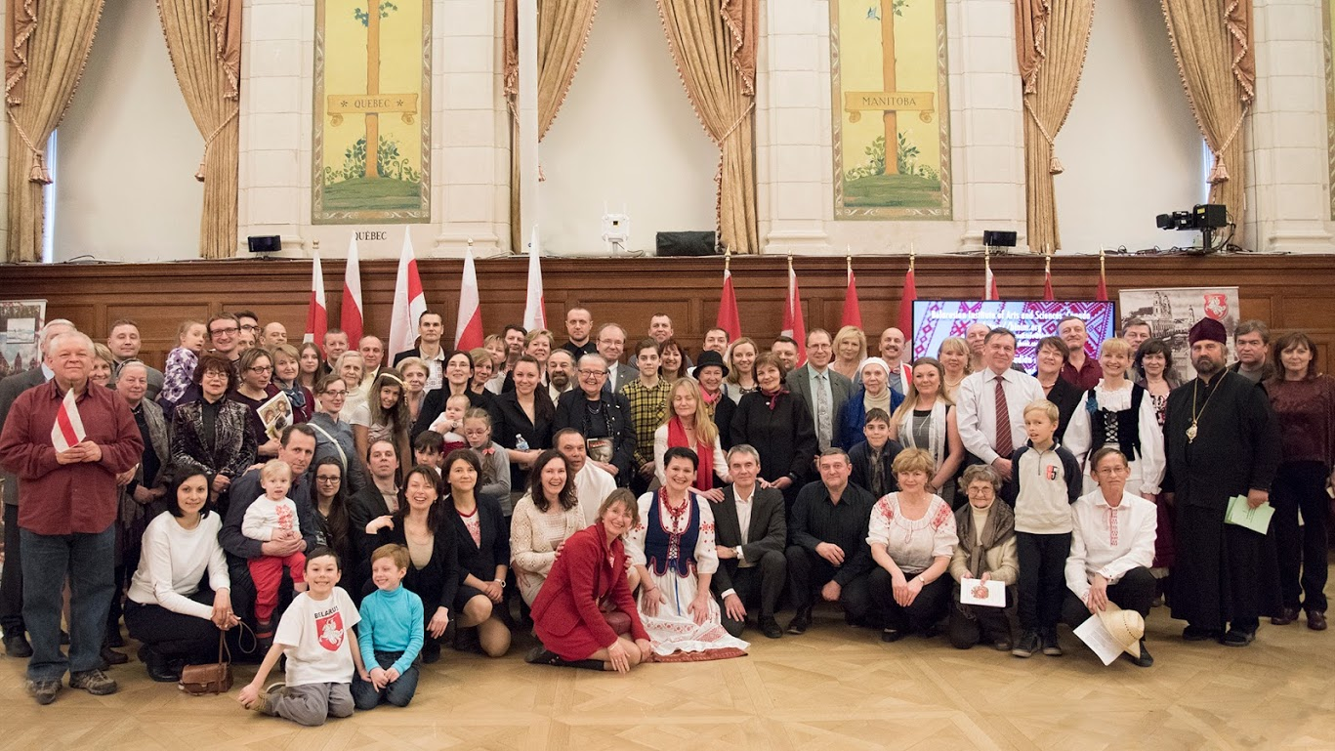
БІНІМ, Канада сёньня*
11 сакавіка 2018 года з непасрэдным удзелам сяброў БІНІМа і фінансавай падтрымкай Інстытута разам з ЗБК ў Атаве арганізавана і з вялікім посьпехам прайшло святкаваньне важнай гістарычнай даты ў жыцці беларускага народа – 100-годдзе БНР. Свята прайшло ў будынку Канадыйскага парламента на якім прысутнічала звыш 160 гасьцей.**
У рамках святкавання 100-годдзя БНР у Атаве сябрамі БІНІМ была арганізавана выстава кніг, напісаных беларусамі-канадыйцамі. Спіс 38 кніг, якія былі на выставе, апублікаваны ў часопісе “Культура. Нацыя”. ***
* Звесткі аб дзейнасці Беларускага інстытута навукі і мастацтваў, Канада (БІНІМ, Канада) за перыяд з лістапада 2017 года па кастрычнік 2020 года. З даклада старшыні д-ра Пётры Мурзёнка.. «Культура, Нацыя». №26, снежань 2020, 181-202.
** Пётра Мурзёнак Святкаванне 100-годдзя БНР у Атаве. “Культура. Нацыя”, сакавік 2018, №21, с.7-46.
*** Спіс кніг на выставе ў гонар 100-годдзя БНР. 11 сакавіка 2018 года. “Культура, Нацыя”, сакавік 2018, №21, с. 79-91.

Slide 11
БІНІМ, Канада сёньня
У 2017 годзе ў Беларускім культурна-рэлігійным цэнтры (Таронта) быў створаны тэатр “Сэнс” (рэжысёр і пастаноўшчык В. Шаўчэнка). Спектакль “Вуліца Геніюш” быў пастаўлены ў Таронта (14.04.2018) і ў Атаве (6.04.2019).
У 2015-2019гг. ў Беларускім культурна-рэлігійным цэнтры ў Таронта праводзіліся курсы “Мова нанова” (кіраўнік І.Тоўсцік).
Канцэрты дуэта “Кантабіле» (Ўладзя Шамецька - скрыпка, Міхась Рыкаў - гітара) (травень, верасень, кастрычнік, лістапад 2019 года, люты 2020).
Прэзетацыя кніг
кнігі вершаў П. Мурзёнка “Колеры” (09.2018),
зборніка вершаў Юрася Шамецькі "Непрадказальнае» (10.05.2019),
пераклад кнігі санэтаў канадыйскага паэта Seymour Mayne (пераклад на расейскую мову Міхася Рыкава, 24.10.2019).
Шэраг відэафільмаў
“З Калядамі. Ад сяброў з Атавы, Канада” (снежань 2019).
«Верш Канадыйскай салідарнасці з беларусамі Бацькаўшчыны» (15.09.2020)
Восем відэафільмаў з цыкла «Сэрцам з Беларусьсю» (2020-2021).

Slide 12
БІНІМ, Канада сёньня
28 лістапада 2020 года, у суботу, прайшла online вечарына-канферэнцыя, прысвечаная 90-годдзю з Дня народзін знакамітага беларускага пісьменьніка Уладзіміра Караткевіча. Вечарына былы арганізавана сябрамі Беларускага Інстытута Навукі і Мастацтва ў Канадзе (БІНіМ, Канада) пры ўдзеле Згуртаваньня Беларусаў Канады.
Даклады нашых сяброў, Г.Туміловіч, Ю.Шамецька і П. Мурзёнка прыняты арганізатарамі кангрэса (ICCEES, International Council for Central and East European Studies), які пройдзе 4-9 жніўня 2021 года у Манрэалі ў віртуальным фармаце на секцыі пад назвай “From Legends to Modern Belarus”. Вечар беларускай культуры.
Дзякую за ўвагу!!!

